Slide 1
Geschäftsprozesse beschreiben
(Modul 254)
Lektion 7

Slide 2
Einstieg Checkliste
Thema
  Erstellen von Checklisten für die einfache und klare Angaben wer, was zu welchem Zeitpunkt machen muss.
Motivation
  Prozesse müssen dokumentiert und geprüft werden
  Damit die Prozesse überprüft werden können, müssen Vorgaben für die Erfassung der Dokumentation und Hilfestellung sicher gestellt werden.

Slide 3
Lernziele Checkliste
Lernziele
  Sie können eine Checkliste erstellen
  Die Checkliste gibt vor in welcher Reihenfolge die Punkte abgearbeitet werden sollen
  Die Checkliste dient als Unterstützung bei Unsicherheiten

Slide 4
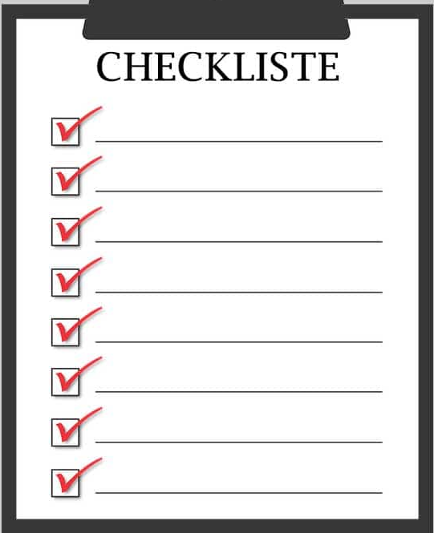
Die Erstellung von Checklisten
Damit eine gute Checkliste erstellt werden kann, muss im Vorfeld klar sein, welche Angaben geprüft werden sollen
Die Checkliste muss aussagekräftig sein und genügend Informationen über die zu erfüllenden Aufgaben enthalten

Slide 5
Wichtige Punkte bei Checklisten
Wer – wer hat die Checkliste ausgefüllt
Was – Was ist das Ziel der Checkliste
Wann – Wann muss die Checkliste ausgefüllt werden

Slide 6
Zeitbudget L7
Zeit
  2 Lektionen (2 x 45’)
Unterlagen
  Modulserver
    Modulleitfaden
  Laufwerk K:\
    Diese Präsentation Einleitung_L7.ppt
    Arbeitsblatt AB254_07.docx

Slide 7
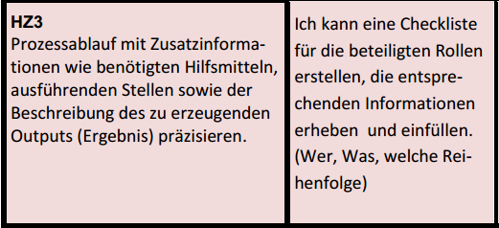
Kompetenz BPMN
Kompetenzen gemäss Kompetenzraster
  Sie arbeiten an folgender Kompetenz:

Slide 8
Vorgehen
Wie weiter?
  Arbeitsauftrag lesen
  Vorgehen festlegen und Werkstück arbeiten
Kompetenznachweis
  Abgabe (3.1) per Mail an miriam.schluep@gibb.ch
  bis am 16.05.20 um 23:59 Uhr

